Slide 1
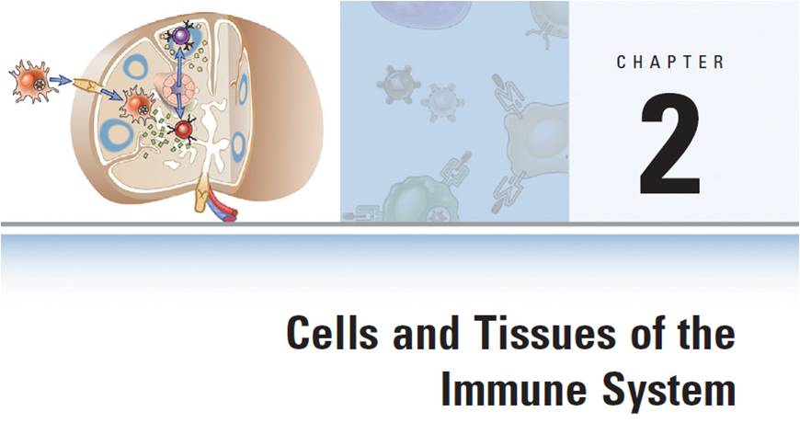
فصل دوم:
سلول‌ها و بافت‌های سیستم ایمنی

Slide 2
محل حضور سلولهای سیستم ایمنی
سلولهای در حال گردش در خون و لنف
مجموعه هایی در اندامهای لنفاوی
سلولهای پراکنده در تمام بافتها

Slide 3
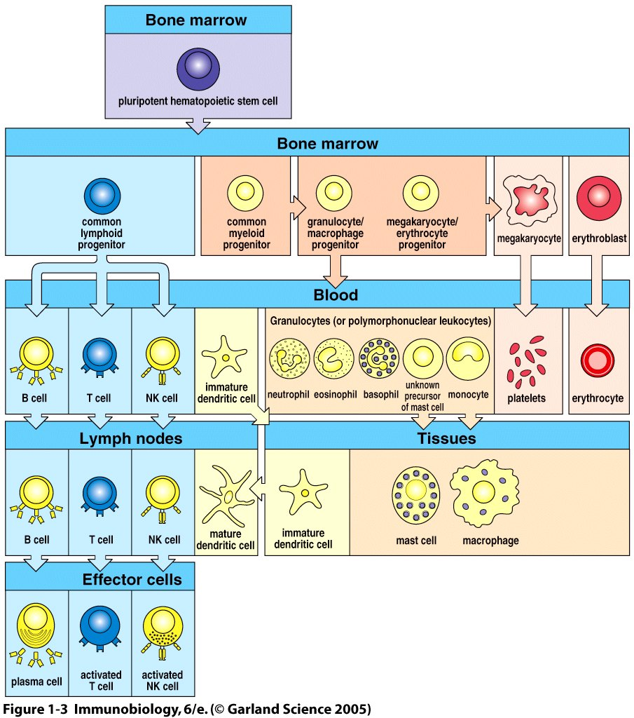
Figure 1-3
منشا سلول های خونی از سلول بنیادی خون ساز

Slide 4
تقسیم بندی سلول های ایمنی
فاگوسیت‌ها ( ماکروفاژ و نوتروفیل)
ماست سل، بازو فیل و ائوزینوفیل
سلول‌های عرضه کننده آنتی ژن
لنفوسیت‌ها

Slide 5
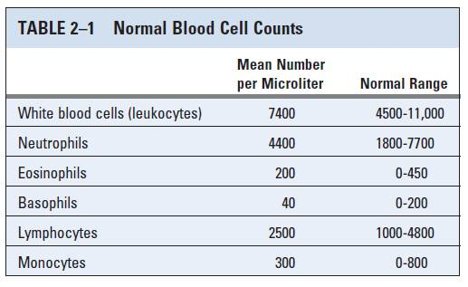
تعداد گلبول های سفید خون

Slide 6
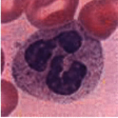
نوتروفیل ها
از لوکوسیت های پلی مورفونوکلئار با قطر15-12میکرون
دارای دو نوع گرانول:
  اختصاصی:
    حاوی آنزیم های لیزوزیم، کلاژناز و الاستاز
  آزوروفیل:
    حاوی آنزیم ها و Cathelicidin و defencins
تولید آنها در مغز استخوان، توسط فاکتور رشد G-CSF تحریک می شود

Slide 7
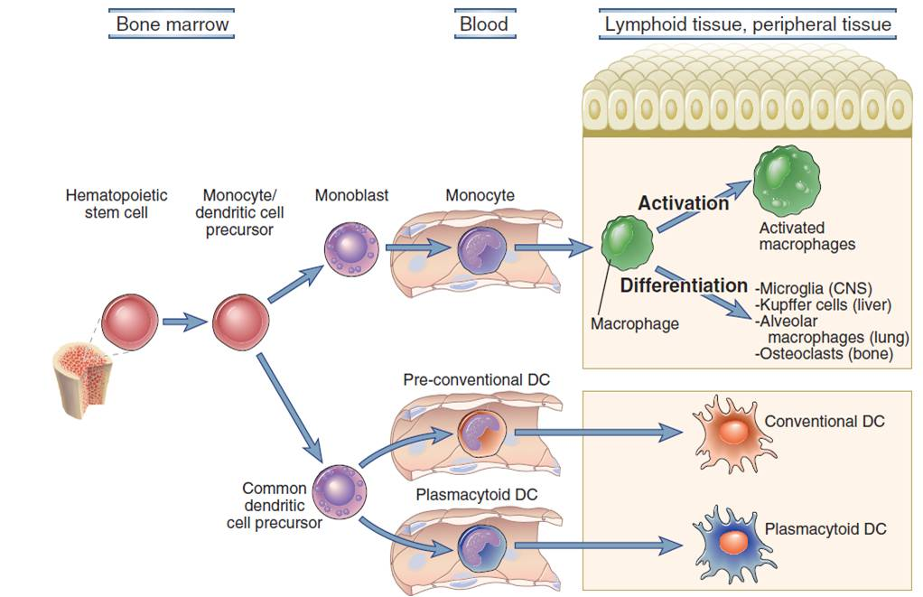
بلوغ ماکروفاژ (فاگوسیت‌های تک هسته ای) و سلول های دندریتیک

Slide 8
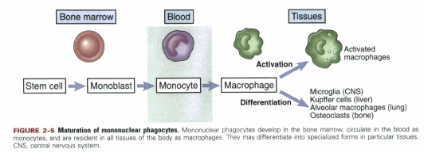
ماکروفاژها
سلول اصلی بعد از بلوغ در مغز استخوان وارد خون شده و سپس به بافت ها وارد می شوند.
مونوسیت = ماکروفاژی که کاملا تمایز نیافته و هنوز داخل خون است.
ماکروفاژ= بعد از ورود مونوسیت به داخل بافتها، آنها را ماکروفاژ می‌نامند.
اسامی آنها در بافتهای مختلف:
در سیستم عصبی: میکروگلیا
در کبد: سلول کوپفر
در آلوئل های تنفسی: ماکروفاژهای آلوئلی
در استخوان: استئوکلاست

Slide 9
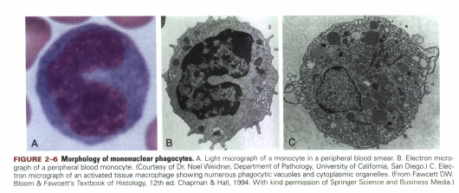
مونوسیت فعال شده و ماکروفاژ

Slide 10
عملکردهای اصلی ماکروفاژ
بلعیدن و کشتن میکروب‌ها
حذف سلول های مرده و دچار آپوپتوز شده و کمک به تکوین، رشد و ترمیم بافتی
تولید سایتوکین ها و فعال کردن سایر سلول های ایمنی
عرضه آنتی ژن به سلول های T کمکی
کمک به ترمیم بافتی
  تحریک رشد رگ های خونی
  تولید ماتریکس خارج سلولی غنی از کلاژن

Slide 11
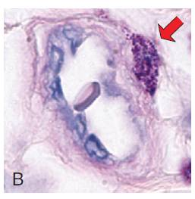
ماست سل ها
مشتق از مغز استخوان
ساکن در بافت ها؛ نزدیک رگ های خونی کوچک و اعصاب
دارای هسته مدور و گرانول سیتوپلاسمی متصل به غشا
گرانول های آنها پر از سایتوکین، هیستامین و عوامل میانجی گر دیگر
دارای گیرنده های غشایی برای IgG و IgE
وظائف:
  دفاع در برابر پارازیت های هلمنتی ( کرم های پهن انگلی)
  بیماری های آلرژیک

Slide 12
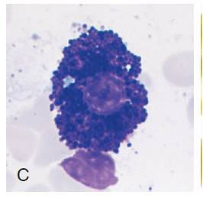
بازوفیل ها
مشابه ماست سل ها، اما با دودمانی متفاوت
مشتق از مغز استخوان
کمتر از 1% سلول های خونی در گردش خون
به طور معمول در بافت نیستند
دارای هسته U شکل و گرانول سیتوپلاسمی مشابه ماست سل
دارای گیرنده های غشایی برای IgG و IgE
وظائف آنها
  دفاع در برابر پارازیت های هلمنتی ( کرم های پهن انگلی)
  بیماری های آلرژیک

Slide 13
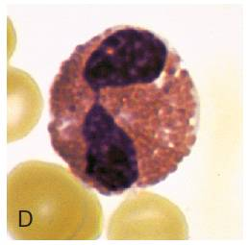
ائوزینوفیل ها
مشتق از مغز استخوان
کمتر از 1% سلول های خونی در گردش خون
دارای هسته U شکل و گرانول سیتوپلاسمی حاوی آنزیم های مضر برای غشای سلولی پارازیت ها
در مخاط دستگاه تنفسی، گوارش و ادراری تناسلی

Slide 14
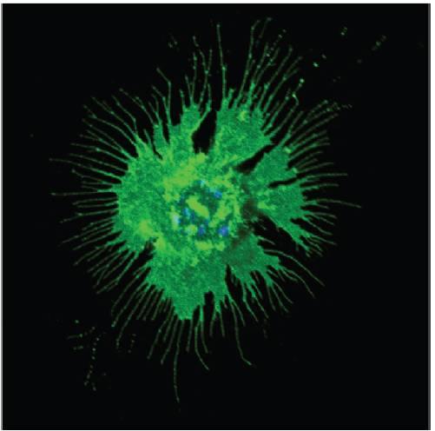
سلولهای دندریتیک
دارای زواید غشایی دراز و دارای توانایی بیگانه خواری
از دودمان فاگوسیت های تک هسته ای
در پاسخ به میکروبها، سایتوکین ها را ترشح می کنند.
به عنوان سلولهای عرضه کننده آنتی ژن، نقش مهمی در پاسخ های ایمنی اختصاصی بر عهده دارند.

Slide 15
انواع سلول دندریتیک
Conventional Dendritic Cell
Plasmacytoid Dendritic Cell
Folicullar Dendritic Cell

Slide 16
پروتئین های غشایی بعنوان مارکرهای فنوتیپی برای تشخیص لنفوسیت ها
(Cluster of Differentiation) CD
  دسته‌جات یا گروه‌های تمایزی
طبق سیستم نامگذاری CD ، اعضای سیستم CD دارای ویژگی های زیر هستند:
  یک مارکر سطحی در غشای سلول‌ها که ساختار معینی دارد
  بوسیله گروه یا دسته ای از آنتی بادیهای مونوکلونال تشخیص داده می شود
  مشخص کننده یک دودمان خاص یا یک مرحله تمایزی خاص از سلول

Slide 17
دو عملکرد اصلی مولکولهایCD
تحریک واکنش متقابل سلول-سلول و اتصال آنها
انتقال سیگنالهایی که منجر به فعال شدن سلول‌های ایمنی و از جمله لنفوسیت ها می شوند.

Slide 18
انواع سلولهای سیستم ایمنی اختصاصی
لنفوسیت های اختصاصی (B, T )
سلولهای عرضه کننده آنتی ژن
سلولهای افکتور

Slide 19
انواع زیر گروههای لنفوسیت ها :
لنفوسیت های B
لنفوسیت های T
سلولهای کشنده طبیعیNK
سلولهای NKT

Slide 20
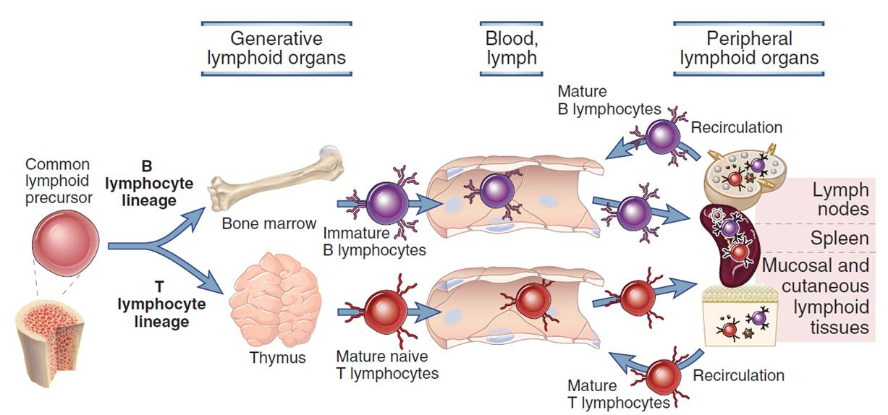
مسیر بلوغ لنفوسیت های B و T

Slide 21
لنفوسیت های B (تولید کننده آنتی بادی، عوامل ایمنی هومورال)
در پرندگان در اندام بورساBursa و در پستانداران در مغز استخوانBone marrow بالغ می شوند.
انواع:
  سلولهای B فولیکولی Follicular B cells
  سلولهای B حاشیه ای Marginal Zone B Cells
  سلولهای B-1

Slide 22
لنفوسیت های T ( عوامل ایمنی سلولی)
از مغز استخوان منشا می گیرند، اما در تیموس بالغ می شوند.
انواع:
  لنفوسیت های T کمکی Helper T Cells
  لنفوسیت های T کشنده Cytotoxic T Cells
  لنفوسیت های T تنظیمی Regulatory T Cells
  سلولهای γδT

Slide 23
سلولهای کشنده طبیعی NK
سلولهای NK شبیه به لنفوسیت ها
  از نظر مورفولوژی و بعضی معیارهای عملکردی و مولکولی
عملکردی شبیه سلولهای T کشنده دارند
گیرنده های آنها متفاوت از گیرنده های آنتی ژنی سلولهای Bو T
سلولهای NKT
  جمعیت کوچکی از لنفوسیت ها
  ویژگی های مشترک NK و T cell ها را دارند.

Slide 24
سلولهای کشنده طبیعی
دودمانی از سلولهای خویشاوند لنفوسیت ها
لنفوسیت هایی بزرگ با گرانولهای سیتوپلاسمی زیاد
فاقد گیرنده های متنوع با توزیع بر روی کلنی های مجزا
دارای CD56 و فاقد CD3
برای عملکرد کشتن سلولی، نیاز به توسعه کلنی و تمایز ندارد
5 تا 15 درصد سلول ای تک هسته ای در خون و طحال
سلولهای آلوده شده به باکتری ها و ویروس های داخل سلولی و یا دچار استرس را تشخیص می دهند
کشتن سلولهای آلوده و ترشح سایتوکین های التهابی(IFN-γ)

Slide 25
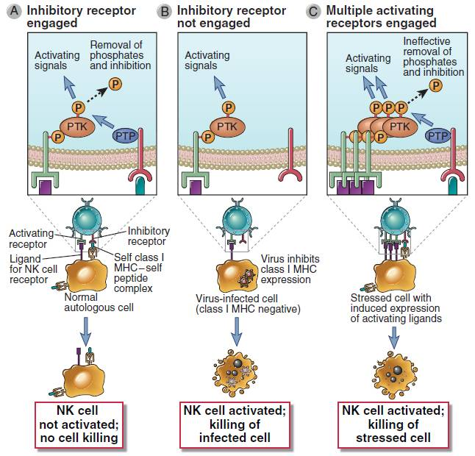
تشخیص سلولهای آلوده یا دچار استرس توسط سلولهای کشنده طبیعی

Slide 26
عملکردهای سلول های کشنده طبیعی
کشتن سلولهای آلوده توسط:
  پرفورین ها
  گرانزیم ها
فعال کردن ماکروفاژها برای تخریب میکروبهای فاگوسیته شده
  با واسطه IFN-γ ترشح شده از سلول های کشنده طبیعی

Slide 27
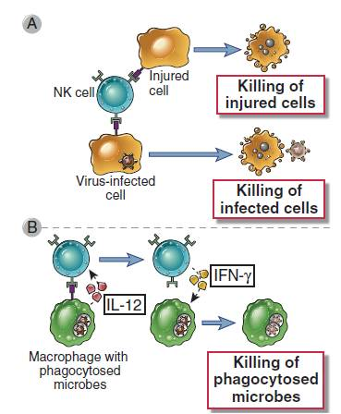
عملکرد های سلولهای کشنده طبیعی

Slide 28
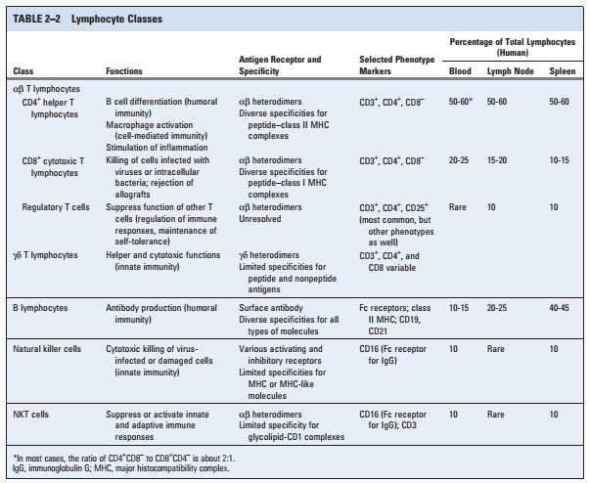
انواع لنفوسیت ها

Slide 29
انواع لنفوسیت ها بر اساس تاریخچه برخورد آنها با آنتی ژن
لنفوسیت های خام Naive L.
لنفوسیت های افکتور Effector L.
لنفوسیت های حافظه دارMemory L.

Slide 30
لنفوسیت های خام Naive
لنفوسیت هایی که با آنتی ژن برخورد نکرده اند
لنفوسیت های در حال استراحت (در مرحله G₀ چرخه سلولی)
لنفوسیت های کوچک µ8-10
بقای لنفوسیت های خام وابسته به دو عامل است:
  آنتی ژنهای خودی Self-antigens
  سایتوکین ها(IL7)

Slide 31
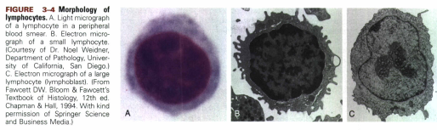
مورفولوژی لنفوسیت های خام Naive

Slide 32
لنفوسیت های افکتور
لنفوسیت های فعال شده در اثر برخورد با آنتی ژن
بزرگتر و دارای قدرت تقسیم شده و لنفوبلاست نامیده می شوند
بعضی از لنفوبلاست ها به سلولهای افکتور تمایز می یابند.
اندازه بزرگتر µ10-12
پروتئین های سطحی نشان دهنده فعال شدن را بیان می کنند مانند(CD25)
توجه: اکثر سلولهای افکتور قدرت تقسیم ندارند.

Slide 33
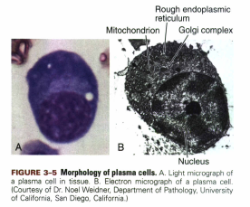
پلاسماسل ها: مثالی از سلولهای افکتور

Slide 34
سلولهای حافظه دار
در یک حالت چرخه سکون یا آهسته برای سالها بعد از حذف آنتی ژن باقی می مانند.
پروتئین های سطحی متفاوت از گروههای قبلی دارند.
سلولهای B حافظه دار
  آنتی بادیهای IgG, IgE یا IgA دارند.
  مولکولهای CD27 یک مارکر خوب برای سلولهای B حافظه
سلولهای T حافظه دار
  (مانند سلولهای T خام) گیرنده های IL-7 را بیان می کنند
  مولکول CD45 را نیز بیان می کنند

Slide 35
انواع سلولهای T حافظه
سلولهای T حافظه دار مرکزی- در گره های لنفی
سلولهای T حافظه دار افکتور- در بافتهای مخاطی و در خون

Slide 36
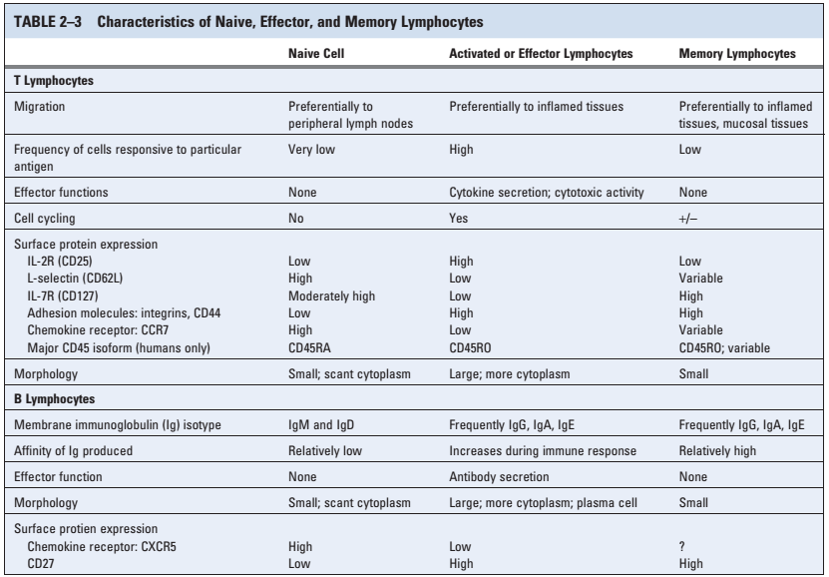
ویژگیهای لنفوسیت های خام، افکتور و حافظه

Slide 37
اندامها و بافتهای لنفاوی
اندامهای لنفاوی زایا، مرکزی یا اولیه Generative organs
  مغز استخوان
  تیموس
اندامهای لنفاوی محیطی یا ثانویه Peripheral organs
  گره های لنفاوی
  طحال
  سیستم ایمنی پوستی
  سیستم ایمنی مخاطی

Slide 38
مغز استخوان
محل تولید تمام سلولهای خونی در فرد بالغ (شامل لنفوسیت های نابالغ)
  هماتوپویزیس= خون سازی
محل مراحل اولیه بلوغ لنفوسیت های B
حاوی سلولهای بنیادی خون ساز – سلولهای چربی - سلولهای فیبروبلاست- پلاسماسل ها، لنفوسیت های T حافظه دار

Slide 39
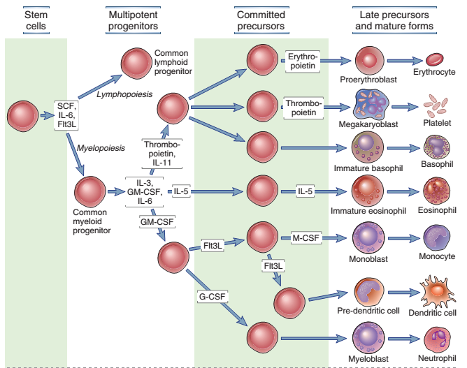
خون سازی

Slide 40
تیموس
یک اندام دو لوبه در قسمت جلویی و بالای حفره قفسه سینه
دارای لوبولهای متعدد
هر لوبول دارای یک بخش قشری و یک بخش مرکزی یا مدولا
قشر حاوی تجمع متراکمی از لنفوسیت های T
بخش مرکزی حاوی لنفوسیت های پراکنده و اجسام هاسال
بلوغ لنفوسیت ها در تیموس از قشر شروع می شود و به سمت مرکز مهاجرت می کنند.

Slide 41
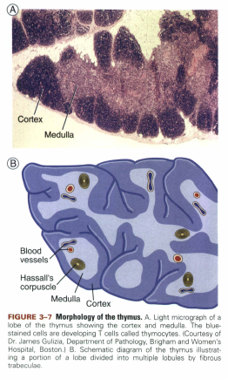
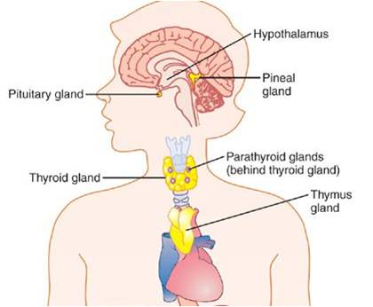
آناتومی غده تیموس

Slide 42
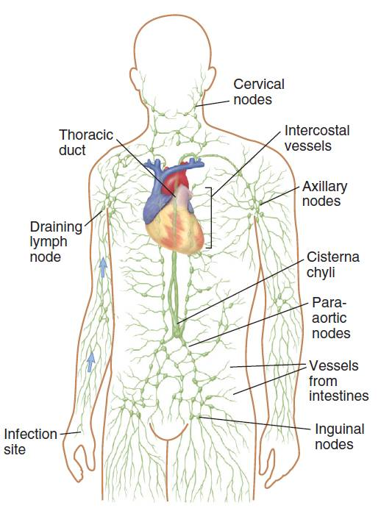
گره های لنفی وسیستم لنفاوی
یک وظیفه سیستم لنفاوی: جمع آوری آنتی ژنهای وارد شده به بدن از محل ورود آنها و توزیع آنها به گره های لنفی

Slide 43
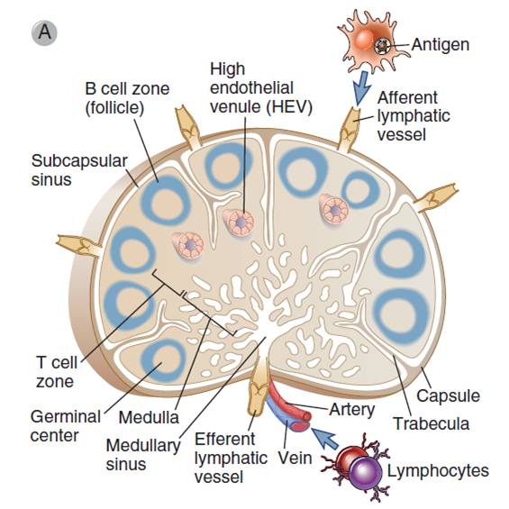
گره لنفی
اندامهای گره مانند در مسیر رگهای لنفی در سراسر بدن
یک گره لنفی شامل:
  1- کپسول فیبروزی
  2- سینوس زیر کپسولی
  (سینوس حاشیه ای)
  3- قشر یا کورتکس خارجی
  (حاوی فولیکول ها)
  4- پاراکورتکس
  کورتکس اطراف فولیکولها
  5- مدولا

Slide 44
توزیع لنفوسیت های B در گره لنفی
فولیکولها: محل سلولهای B
فولیکولهای اولیه حاوی لنفوسیت های B خام و بالغ
فولیکولها ی ثانویه دارای مراکز زایا بوده که محل تکثیر سلولهای B ، انتخاب سلولهای B تولید کننده آنتی بادیهای با افینیتی بالا و محل تولید سلولهای B حافظه می باشند.
زائده های سلولهای دندریتیک فولیکولی به داخل مراکز زایا کشیده می شود.

Slide 45
توزیع لنفوسیت های T در گره لنفی
لنفوسیت های T در زیر فولیکولها به سمت مرکز گره لنفی در طنابهای پاراکورتکس قرار دارند.
بیشتر سلولهای T (%70) سلولهای T کمکی هستند که در بین آنها بطور پراکنده سلولهای T کشنده نیز قرار دارند.
سلولهای دندریتیک نیز در پاراکورتکس گره لنفی تجمع یافته اند.

Slide 46
توزیع لنفوسیت های T در گره لنفی
لنفوسیت های T در زیر فولیکولها به سمت مرکز گره لنفی در طنابهای پاراکورتکس قرار دارند.
بیشتر سلولهای T (%70) سلولهای T کمکی هستند که در بین آنها بطور پراکنده سلولهای T کشنده نیز قرار دارند.
سلولهای دندریتیک نیز در پاراکورتکس گره لنفی تجمع یافته اند.

Slide 47
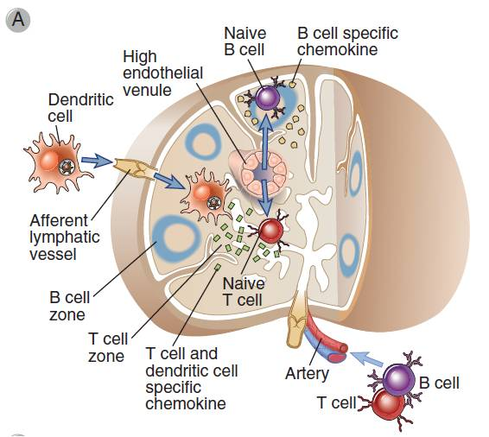
توزیع لنفوسیت های B و T در گره لنفی

Slide 48
عوامل کموکینی موثر در توزیع لنفوسیت های T در گره لنفی
لنفوسیت هایT دارای گیرنده کموکینی به نام CCR7
سلولهای دندریتیک نیز گیرنده CCR7 را بیان می کنند.
نواحی سلولهای T در گره لنفی، کموکین های CCL19 و CCL21را تولید می کنند.
لیگاندهای CCL19 و CCL21 به گیرنده های CCR7 متصل می‌شوند.

Slide 49
عوامل توزیع لنفوسیت های B در گره لنفی
لنفوسیت های B دارای گیرنده کموکینی CXCR5
فولیکولهای گره لنفی دارای کموکین CXCL13 بوده که به گیرنده CXCR5 متصل می شوند.
لنفوتوکسین (یک سایتوکین)، تولید CXCL13 در فولیکولها را تحریک می کند.

Slide 50
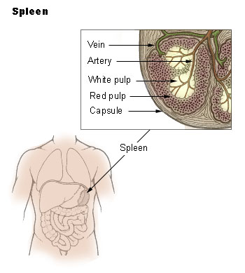
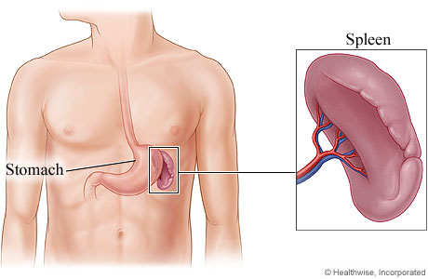
طحال

Slide 51
طحال
جایگاه اصلی برای پاسخ های ایمنی علیه آنتی ژنهای موجود درخون
اندامی به وزن تقزیبی 150 گرم در افراد بالغ
در طرف چپ شکم و در ¼ بالایی آن (پشت معده و انتهای لوزالمعده)
دارای یک سرخرگ اصلی که بطور پیشرونده در داخل طحال منشعب می شود.
نواحی غنی از لنفوسیت در اطراف انشعابات سرخرگ اصلی قرار دارند و پالپ سفید نامیده می شوند.
بعضی از انشعابات سرخرگی سرخرگ طحال به سینوزوئیدهای زیادی ختم می شوند که پالپ قرمز نامیده می شوند.

Slide 52
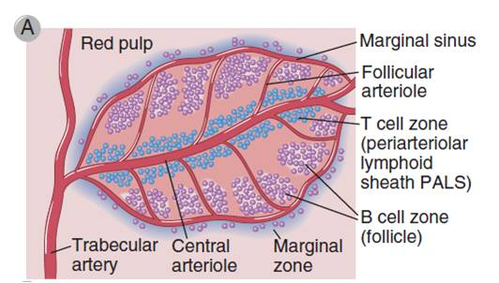
ساختارپالپ سفید

Slide 53
ساختار پالپ سفید طحال
در اطراف سرخرگ مرکزی منشعب شده از سرخرگ اصلی تجمعی از لنفوسیت ها (بیشتر لنفوسیت T ) وجود دارد که غلاف لنفوئیدی اطراف سرخرگPALS نیز نامیده می شود.
چندین انشعاب کوچک از سرخرگ مرکزی جدا می شوند و به یک سینوس حاشیه ای تخلیه می شوند.
فولیکولهای غنی از سلولهای B فضای بین غلاف اطراف سرخرگی و سینوس حاشیه ای را اشغال می کنند.
در بیرون سینوس حاشیه ای جمعی از سلولهای B (سلولهای B حاشیه ای ) و ماکروفاژهای اختصاصی قرار دارند.

Slide 54
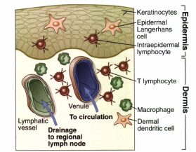
سیستم ایمنی پوستی

Slide 55
سیستم ایمنی پوستی
جمعیت های سلولی اپیدرم شامل:
  کراتینوسیت ها
    تولید کننده سایتوکین های دخیل در ایمنی طبیعی و التهاب
  ملانوسیت ها
  سلولهای لانگرهانس اپیدرم
    سلولهای دندریتیک نابالغ ایمنی پوستی
  سلولهای T داخل اپی تلیالی
    دارای گیرنده های γδ
سلولهای درم
  لنفوسیت های T کمکی و کشنده
  ماکروفاژها
  سلول های دندریتیک

Slide 56
سیستم ایمنی مخاطی
لنفوسیت ها در مخاط لوله گوارش در سه ناحیه اصلی قرار دارند:
1- لایه اپی تلیال یا پوششی (سلولهای T کشنده)
2- بصورت پراکنده در سراسر آستر یا Lamina Properia ( سلولهای T کمکی و B )
3- توده های سازمان یافته در زیر مخاط به نام Peyer's patches

Slide 57
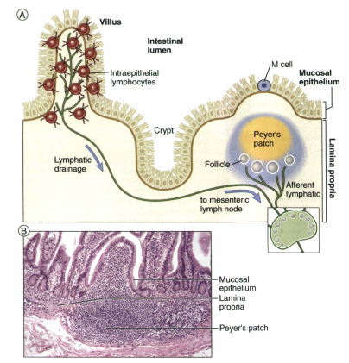
سیستم ایمنی مخاطی

